Slide 1
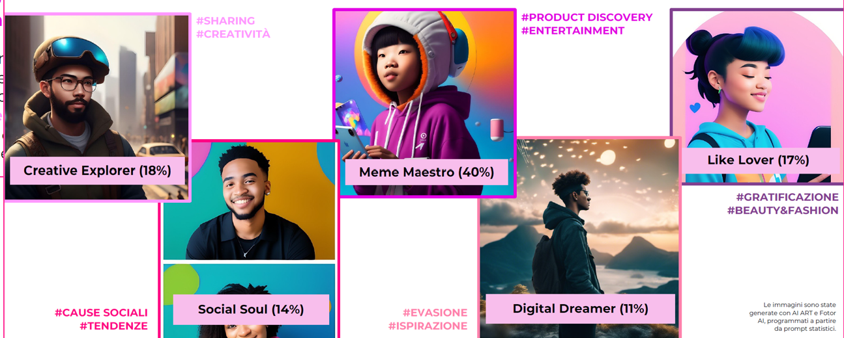
Integrazione di Sentiment Analysis e Survey Psicografiche per il Monitoraggio del Mood dei Cittadini
Le misure del valore pubblico e la valutazione delle politiche locali: gli strumenti
Opportunità, sfide e casi applicati
Furio Camillo – Dipartimento di Scienze Statistiche
Università di Bologna
furio.camillo@unibo.it

Slide 2
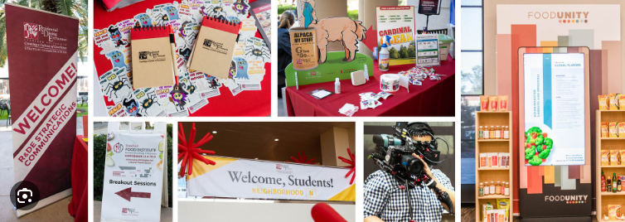
Introduction
Brief introduction to psychographic analysis and its importance.
Market segmentation: Psychographic surveys are used to segment the market based on consumer personality traits, values, interests, and lifestyles.
Product development: Psychographic surveys help companies develop new products or improve existing ones based on consumer preferences, values, and behaviors.
Communication and branding planning: Psychographic surveys guide communication and branding planning by providing insights into consumer values, interests, and lifestyles.
Public opinion research: Psychographic surveys are employed to conduct public opinion research on social, political, or cultural issues.
Social program evaluation: Psychographic surveys are used to evaluate the effectiveness of existing social and public programs.
Community awareness and engagement: Psychographic surveys aid in understanding community needs, preferences, and perspectives on important social issues.

Slide 3
La survey psicografica
«Una survey psicografica in ambito pubblico, come per i comuni, è uno strumento di ricerca che analizza le caratteristiche psicologiche, gli atteggiamenti, i valori e gli stili di vita dei cittadini per comprendere meglio le loro esigenze, aspettative e percezioni riguardo ai servizi pubblici e alle politiche territoriali.»
Oggetto: Analisi delle caratteristiche psicologiche, atteggiamenti, valori e stili di vita dei cittadini.
Obiettivo: Comprendere le esigenze, aspettative e percezioni dei cittadini riguardo ai servizi pubblici e alle politiche territoriali.
Benefici: Identificazione di segmenti specifici della popolazione basata su motivazioni e preferenze.
Sviluppo di strategie e iniziative più allineate ai bisogni dei cittadini.
Metodologia: Utilizzo di questionari e tecniche di raccolta dati mirate.
Analisi per ottenere insight preziosi sulla popolazione.
Risultati attesi: Miglioramento dell'efficacia delle politiche pubbliche.
Incremento della partecipazione civica.
Rafforzamento del legame tra cittadini e istituzioni.
Applicazione: Promozione di un approccio più inclusivo e partecipativo alla gestione del territorio e alla pianificazione dei servizi pubblici.

Slide 4
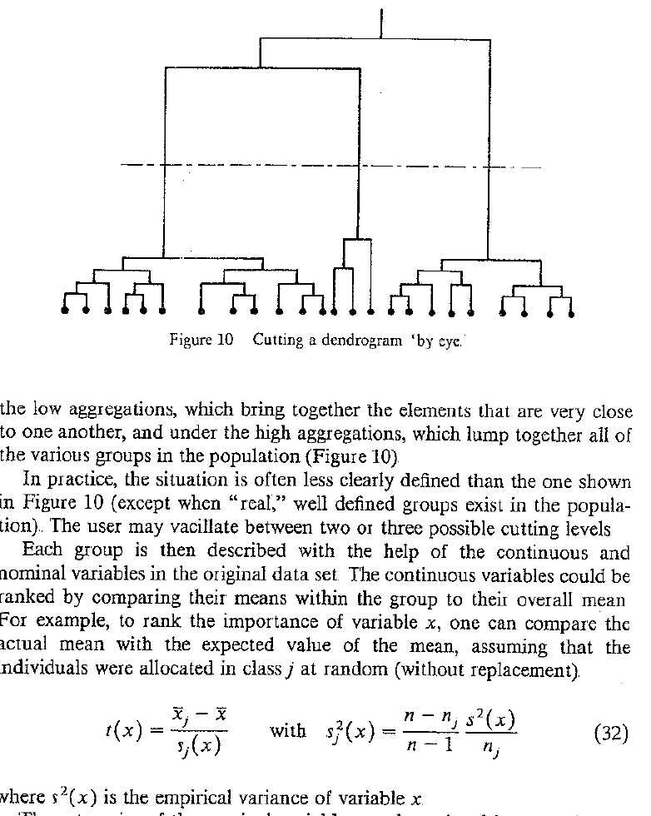
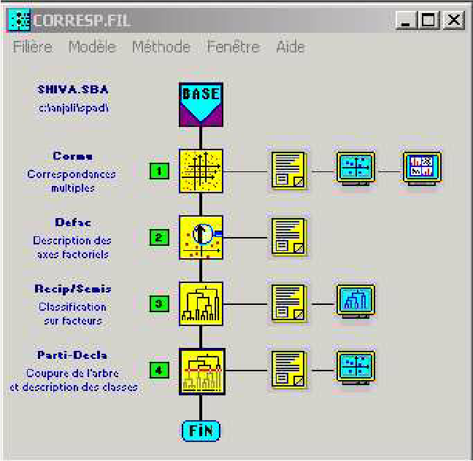
L’approccio «thémascope» e la genAI
Il 'thémascope' approach: segmentare il pubblico in gruppi omogenei basati su tratti psicografici piuttosto che su caratteristiche demografiche o geografiche
Il ruolo dell'AI generativa nel potenziamento dell'analisi dei cluster psicografici.
1989

Slide 5
1993 - ART MONITOR: Gli Italiani e l’arte
By Silver
Il museo come insieme di attributi

Slide 6
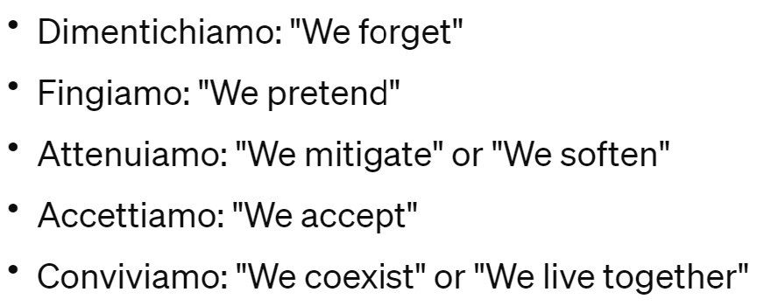
2020 by Otto Gabos

Slide 7
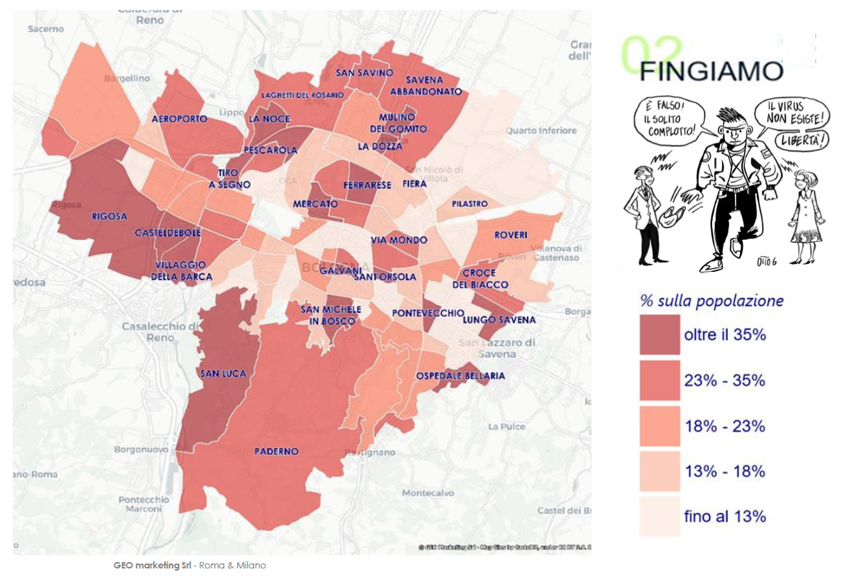

Slide 8
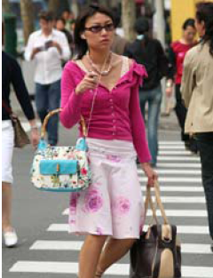
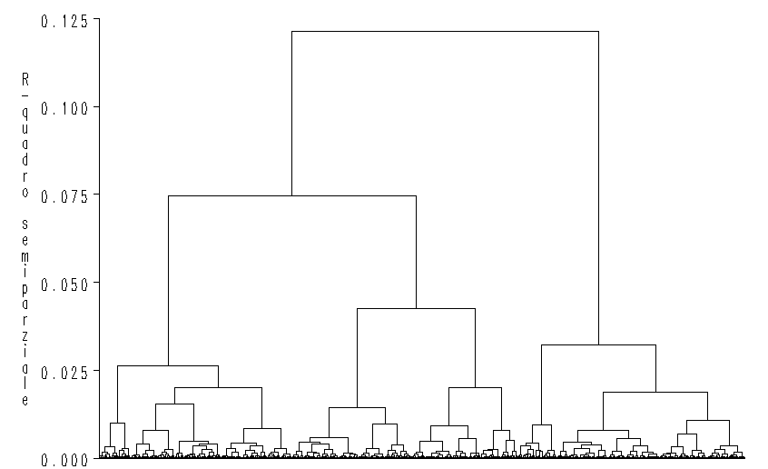
Construction of psychographic segment communications
Hyper profiled communication
Card1: stile «thinking»
Card2: stile «wow»
Card3: stile «smart»

Slide 9
Prob(condizione di vulnerabilità) = f(comportamenti dichiarati; caratteristiche demo)
Cioè, le percezioni sono funzione dei behavioral markers (BM) attinenti e delle caratteristiche «oggettive» (OC) del soggetto
La probabilità è ricavata dalla posterior probability di far parte del gruppo di soggetti «economicamente vulnerabili», condizionatamente ai loro «behavioral markers» e le loro «caratteristiche oggettive», di un modello parametrico di analisi discriminante: in questo modo si ottiene un indicatore continuo definito con un numero fra 0 e 100
Le probabilità a posteriori sono la probabilità di appartenere a un gruppo date le probabilità a priori e condizionali. Nel caso dell'analisi della funzione discriminante, le probabilità a priori P(G) vengono trasformate in probabilità a posteriori di appartenenza al gruppo dato un particolare punteggio P(G|D).

Slide 10
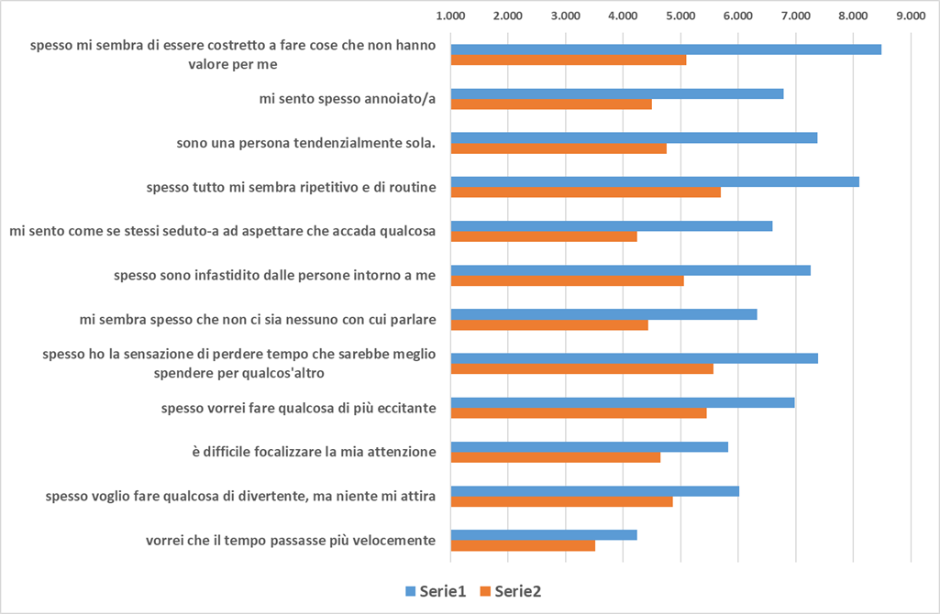
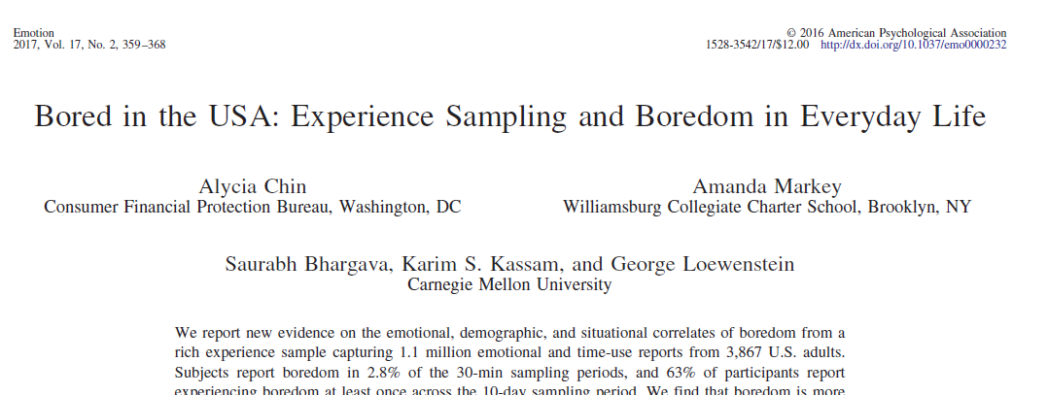
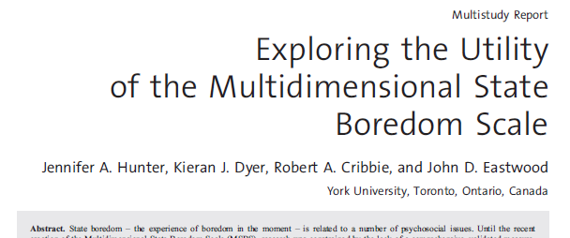
Frasi che descrivono il carattere dell’intervistato (relativamente alla noia)
Link: vulnerabilità psico-sociale, solitudine, noia, condizioni materiali
In letteratura: problemi di definizione degli schemi di causalità
gruppo
campione

Slide 11
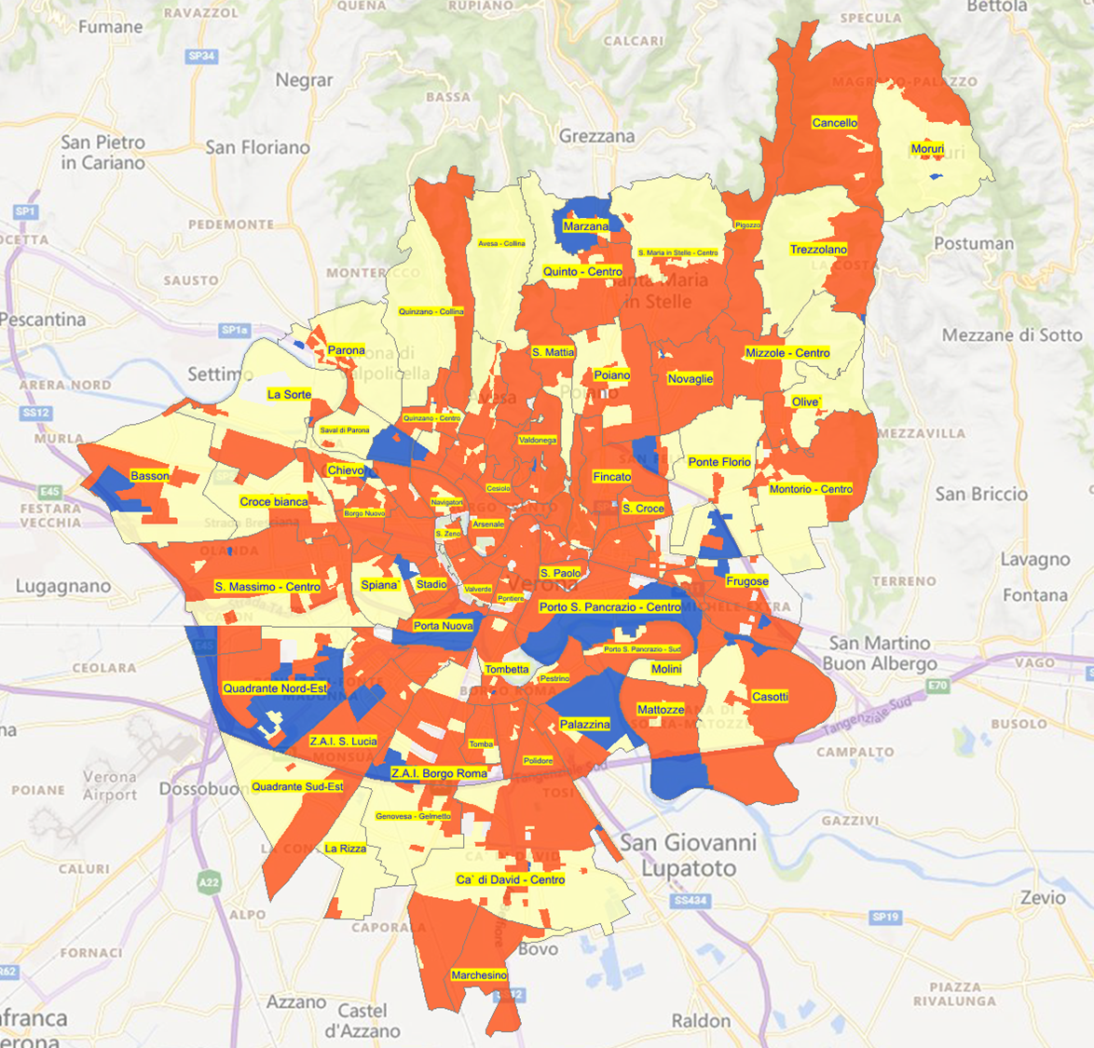
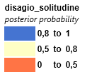

Slide 12
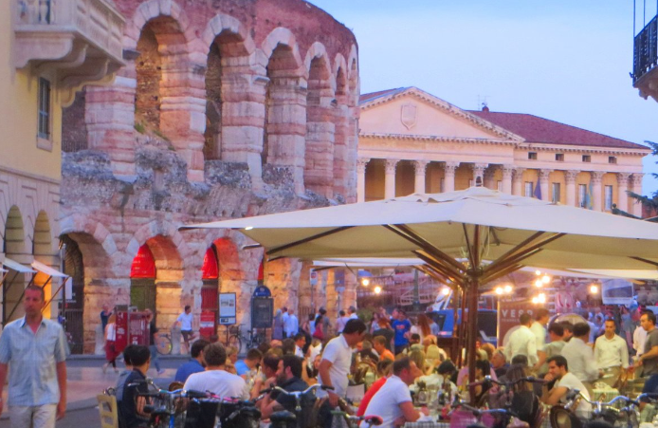
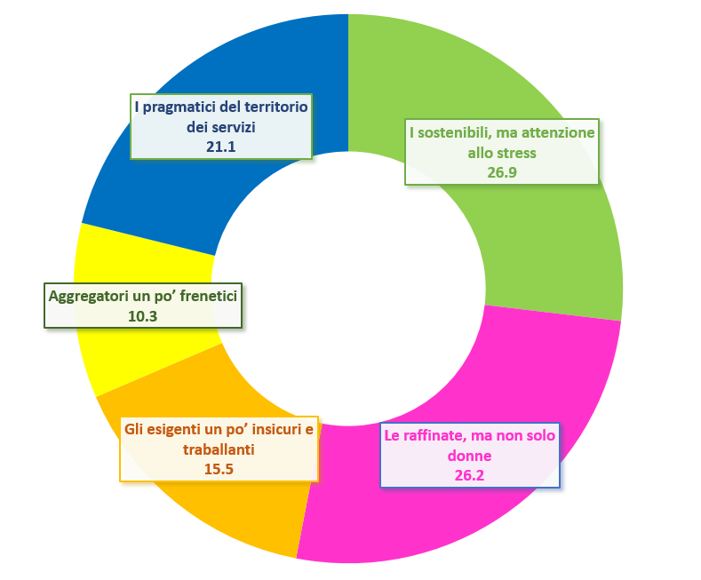
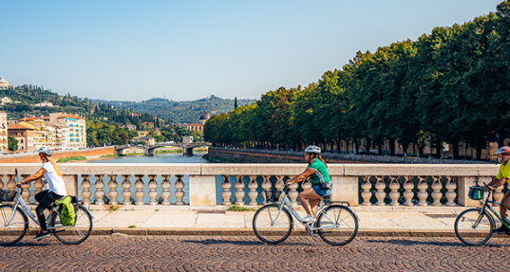
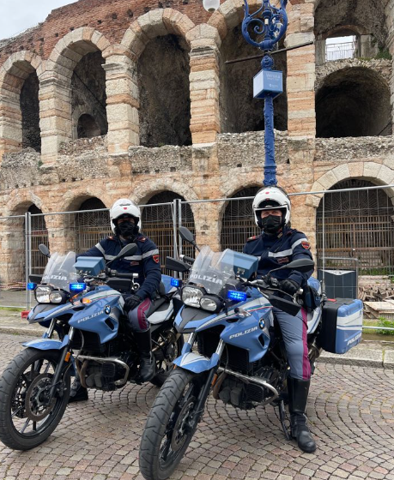
Concludendo… le 5 PERSONAS di Verona3

Slide 13
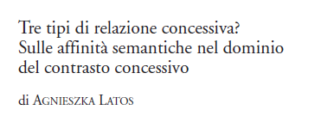
Esistono modelli statistico-psicografici che possono essere utilizzati per stimare la cosiddetta affinità semantica e valoriale tra i consumatori/cittadini (intesi come target) e l'offerta di un servizio o prodotto, una policy, una campagna di comunicazione affiancata al concept che rappresenta
In generale, l'affinità semantica si riferisce alla relazione di significato tra due o più elementi, come parole, concetti o temi.
In altre parole, indica quanto due elementi siano simili o correlati nel loro significato o nell'associazione concettuale. Ad esempio, due parole possono essere considerate semanticamente affini se sono strettamente collegate nel loro significato, o se vengono comunemente utilizzate insieme in un contesto specifico.
«affinità semantica»: strutture simili a reti neurali interconnesse, simboleggianti le complesse connessioni e relazioni tra concetti, parole o temi. Queste reti dimostrano visivamente l'idea di somiglianza e correlazione nel significato, suggerendo una rete di idee interconnesse, con linee fluide e nodi che si illuminano per rappresentare collegamenti semantici attivi.
Una relazione concessiva è un tipo di relazione grammaticale o logica che si stabilisce tra due parti di una frase o tra frasi diverse, dove una parte esprime un'opposizione o una concessione rispetto all'altra, pur non negandone la validità. In altre parole, si riconosce una circostanza o un fatto che potrebbe contraddire o limitare l'azione o l'asserto principale, ma non ne impedisce la realizzazione o la veridicità

Slide 14
Nel contesto delle strategie di comunicazione e dei modelli statistico-psicografici, l'affinità semantica può essere valutata per comprendere meglio come i consumatori/cittadini, effettivi o potenziali, percepiscono e associano i concetti relativi a un prodotto, un servizio, un concept di branding, ma anche una policy o una campagna di comunicazione
Questa comprensione può essere utile per sviluppare politiche più «in target», generare comunicazione più efficace, identificare opportunità di differenziazione narrativa, creando offerte che risuonino bene con le preferenze e le aspettative del pubblico target

Slide 15
Metodologie Utilizzate
Comprende l'analisi di clustering, analisi delle preferenze dichiarate e tecniche di associazioni implicite per esaminare le relazioni significative e le percezioni dei consumatori.

Slide 16
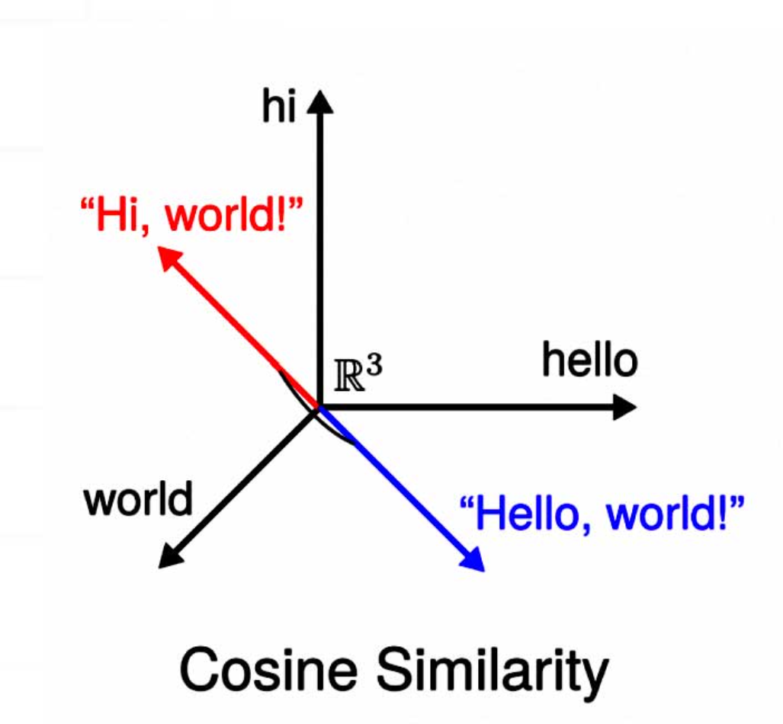
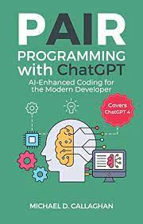
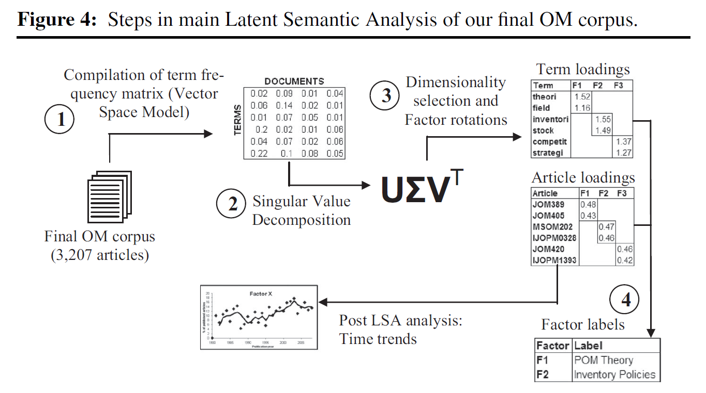
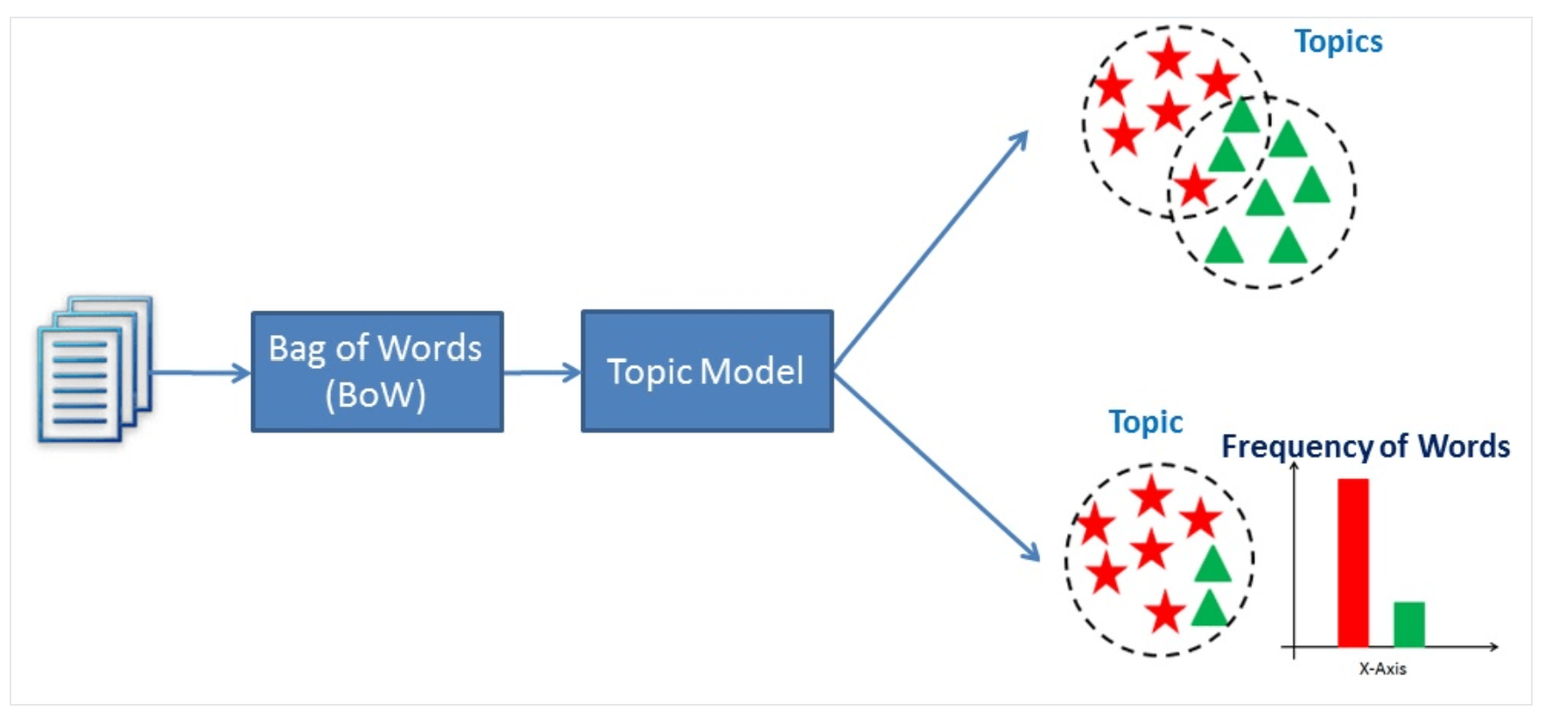
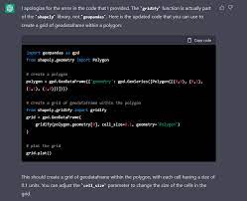
Gli algoritmi per l’affinità semantica
Gli algoritmi per misurare l'affinità semantica tra un concetto o un prodotto e le caratteristiche psicografiche dei clienti attingono da diverse discipline come il text mining, l'elaborazione del linguaggio naturale (NLP) e l'analisi del sentiment. Ecco alcuni degli algoritmi e delle tecniche che sono comunemente usati: Analisi del Sentiment, Word Embedding Models, Topic Modeling, Cosine Similarity, TF-IDF (Term Frequency-Inverse Document Frequency, Latent Semantic Analysis (LSA), Neural Networks and Deep Learning

Slide 17
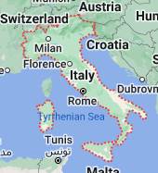
La ricerca «caso»: una settimana fa
Rilevazione su panel nazionale + community

Slide 18
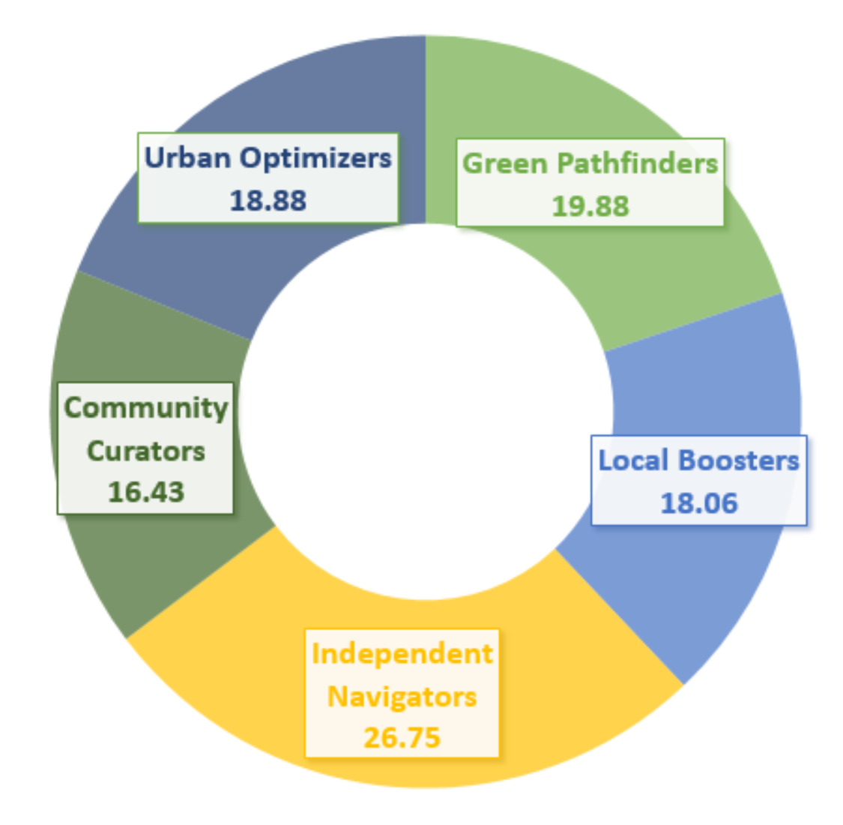
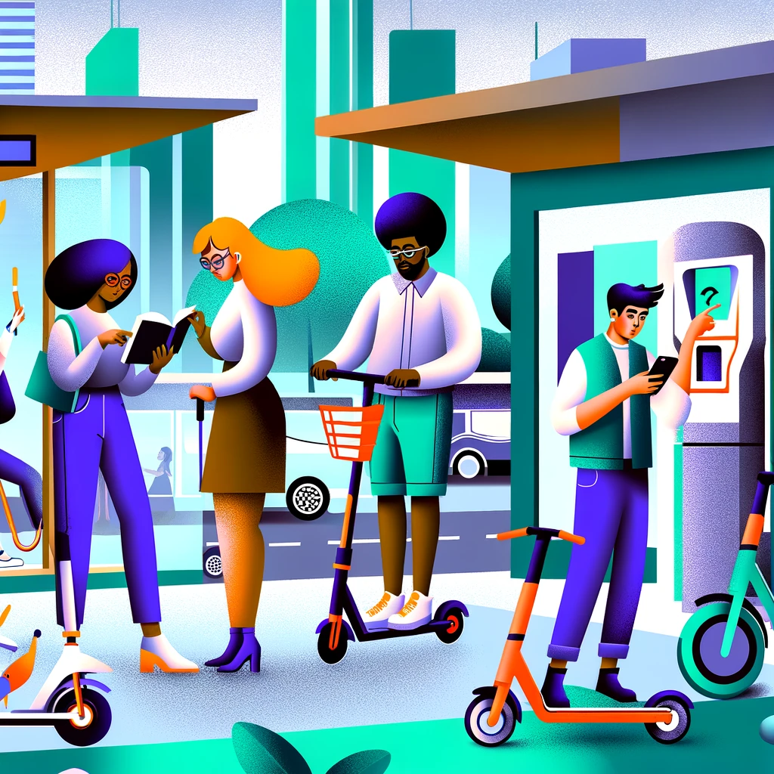
I 5 profili psicografici «naturali» della GenZ

Slide 19
I cinque gruppi di giovani italiani presentano diverse visioni sulla mobilità e l'urbanistica, ma tutti con uno sguardo al futuro della vita urbana.
I Green Pathfinders si focalizzano sulla mobilità collettiva e sostenibile, con un forte interesse nell'accesso a opportunità educative e culturali, mostrando meno interesse per l'uso individuale di veicoli e per il consumismo.
I Local Boosters valorizzano l'economia locale e l'equità sociale, sostengono il trasporto pubblico gratuito come mezzo per abbattere le barriere finanziarie, pur esprimendo scetticismo verso l'educazione finanziaria nelle scuole e verso l'incoraggiamento di attività fisica tramite i trasporti pubblici.
Gli Independent Navigators privilegiano l'autonomia e la flessibilità, apprezzando la mobilità urbana che supporta l'indipendenza individuale e l'autoefficacia, con una certa critica verso le politiche che limitano la libertà personale.
I Community Curators adottano un approccio olistico, promuovendo la mobilità condivisa e l'apprendimento finanziario, cercando un equilibrio tra responsabilità personale e miglioramento comunitario, pur essendo critici su alcune politiche di trasporto gratuito.
Infine, gli Urban Optimizers incarnano un ottimismo senza riserve verso la vita urbana, promuovendo una mobilità che sia inclusiva e disponibile in tutti i momenti della giornata, con un forte sostegno per la sostenibilità e per le opzioni di trasporto che valorizzino la diversità e l'inclusione sociale.
Mentre i Green Pathfinders e i Community Curators condividono una passione per la sostenibilità e l'accesso alla cultura, i Local Boosters e gli Urban Optimizers pongono maggiore enfasi sull'accessibilità economica e sociale. Gli Independent Navigators si distinguono per il loro approccio che favorisce l'indipendenza e la convenienza economica, pur accettando alcuni aspetti dei servizi pubblici. Tutti i gruppi mostrano un interesse nell'arricchimento della vita urbana, ma differiscono nel grado di autonomia e nel tipo di sostegno comunitario che considerano ideale.

Slide 20
Quale affinità semantica?

Slide 21
Concept di «Bologna Città 30» e spazio semantico della campagna
Parole chiave che catturano l'essenza della campagna «Bologna Città 30»:
1. **Sicurezza**: Il fulcro della campagna è aumentare la sicurezza stradale riducendo il rischio di incidenti gravi. 2. **Sostenibilità**: Promuovere modi di spostamento più sostenibili, riducendo l'inquinamento e migliorando la qualità dell'aria. 3. **Partecipazione**: L'importanza di coinvolgere attivamente la cittadinanza, ascoltando suggerimenti e preoccupazioni attraverso questionari. 4. **Educazione**: Una grande campagna di comunicazione mira a sensibilizzare sulle nuove norme e sull'importanza della sicurezza stradale. 5. **Innovazione**: Utilizzo di nuove soluzioni di segnaletica e di moderazione del traffico per rendere le strade più sicure. 6. **Transizione**: Periodo di adeguamento senza sanzioni per abituare cittadini e visitatori ai nuovi limiti di velocità. 7. **Salute**: Miglioramento della salute pubblica attraverso la riduzione del rumore e dell'inquinamento atmosferico. 8. **Mobilità Urbana**: Rafforzamento della mobilità urbana con un approccio più umano e meno centrato sull'auto. 9. **Comunità**: Creazione di spazi urbani più vivibili che favoriscano l'incontro e l'interazione tra le persone. 10. **Esempio**: Bologna si propone come modello per altre città italiane nell'adozione di politiche per una mobilità più sicura e sostenibile.
La campagna "Bologna Città 30" mira a trasformare la città in un ambiente più sicuro, sostenibile e inclusivo, promuovendo una cultura della mobilità che metta al centro la persona e la qualità della vita urbana. Attraverso la riduzione dei limiti di velocità, l'installazione di nuova segnaletica, una vasta campagna di comunicazione e il coinvolgimento diretto dei cittadini, si cerca di costruire una comunità più consapevole e responsabile verso la sicurezza stradale e l'ambiente

Slide 22
I cinque gruppi e la loro affinità semantica con «Bologna Città 30»
Green Pathfinders: Elevata affinità con la campagna "Bologna Città 30" per l'accento sulla sicurezza, la sostenibilità e l'educazione, ma una discrepanza sul supporto al commercio locale e incentivi per mezzi di trasporto individuali.
Local Boosters: Moderata affinità, condividendo la promozione di pratiche sostenibili e l'impegno comunitario. Tuttavia, meno inclini a promuovere politiche di mobilità sostenibile come bici e scooter in sharing favoriti dalla campagna.
Independent Navigators: Moderata affinità per l'accessibilità e l'educazione civica, ma discrepanze significative nell'enfasi su trasporto privato e autonomia individuale contrapposti agli obiettivi collettivi della campagna.
Community Curators: Elevata affinità nell'integrazione di mobilità sostenibile e vivibilità urbana, con alcune discrepanze sull'importanza della gratuità del trasporto pubblico e l'estensione dei servizi post-tramonto.
Urban Optimizers: Elevata affinità, poiché valorizzano l'accessibilità, la sostenibilità e l'uso degli spazi urbani in modo simile alla campagna. Divergenze sull'incentivazione del trasporto privato e sul dettaglio del trasporto gratuito e notturno.
In una scala da elevata a scarsa, i Green Pathfinders e gli Urban Optimizers hanno il livello più alto di affinità semantica con la campagna, seguiti dai Community Curators. I Local Boosters e gli Independent Navigators si posizionano in una fascia di affinità moderata, con alcune aree di forte consonanza e altre di significativa discrepanza rispetto agli obiettivi della campagna.

Slide 23
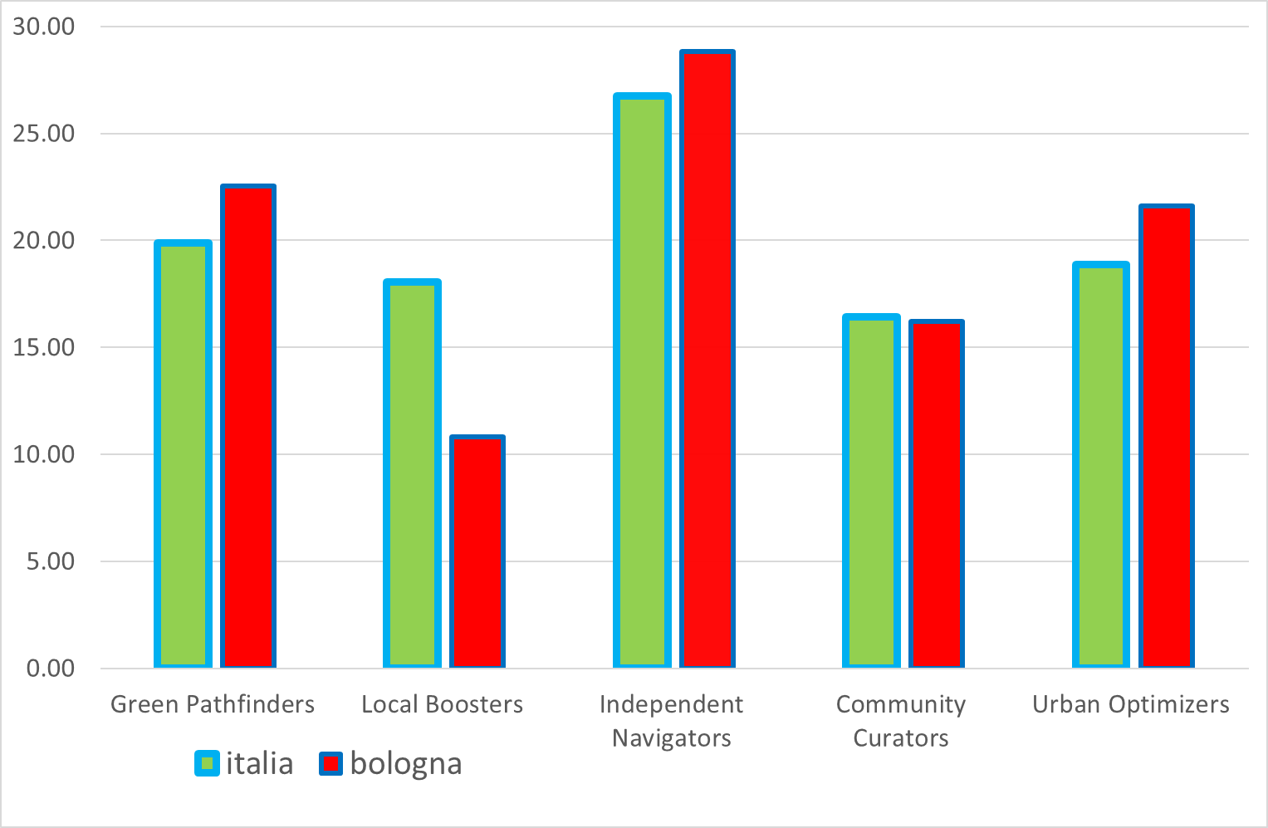
Affinità…

